Slide 1

Untitled
Organizer
app
Отчет 24.10.20 – 06.11.20

Slide 2
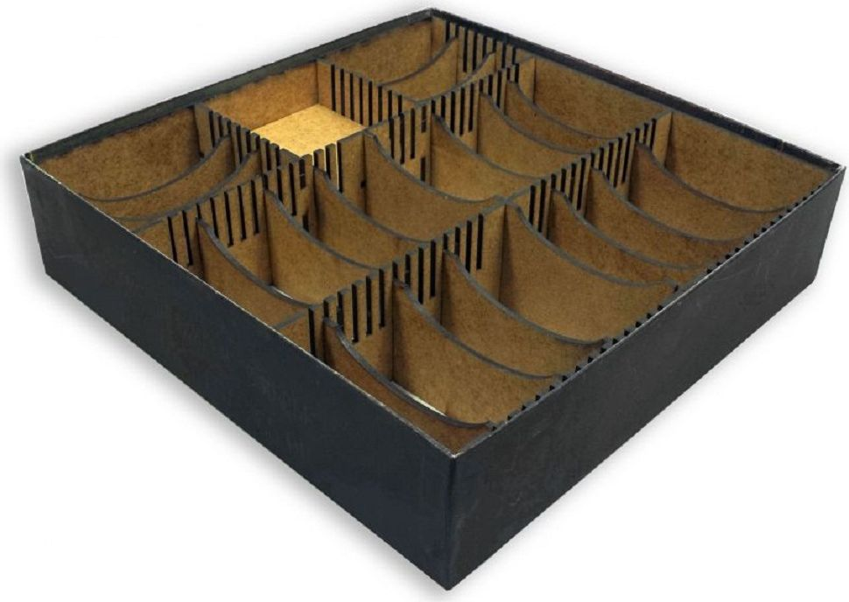
Краткая идея приложения
Показывать пользователю пошаговый процесс сборки органайзера к настольной игре с использованием 3D-моделей.

Slide 3
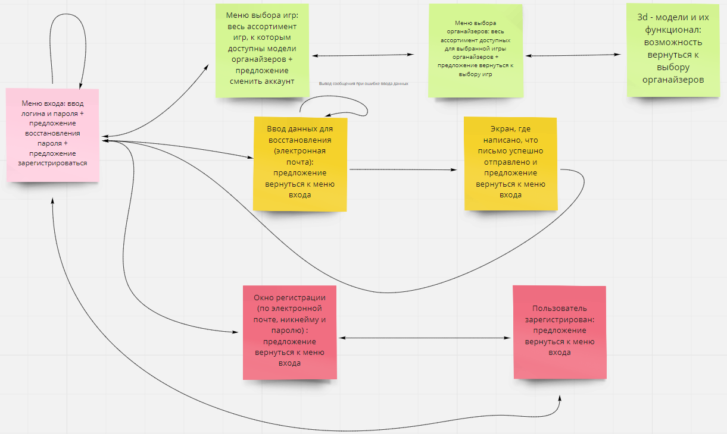
Что Было запланировано на 24.10-6.11

Slide 4
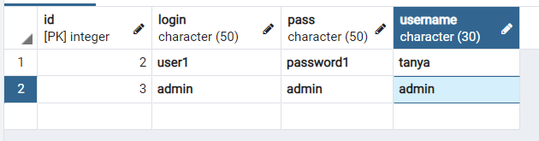
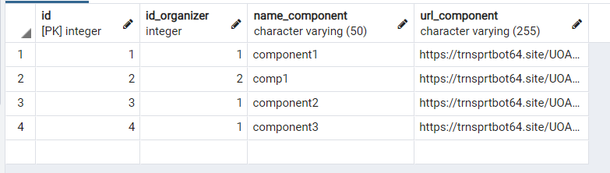
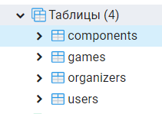
PostgeSQL
Что было сделано (Бэкенд)
База данных дополнена таблицей пользователей и таблицей компонентов органайзера

Slide 5
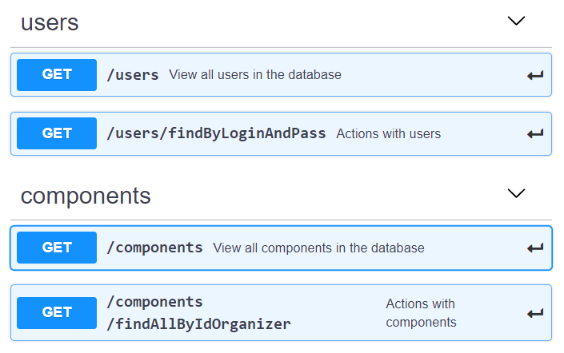
Что было сделано (Бэкенд)
Swagger
https://app.swaggerhub.com/apis-docs/izzager/UntitledOrganizerApp/1.0.0#/

Slide 6
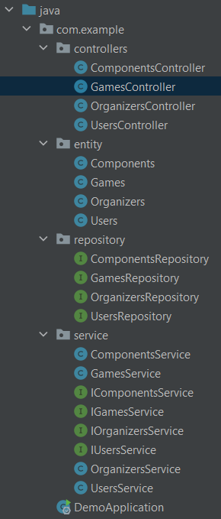
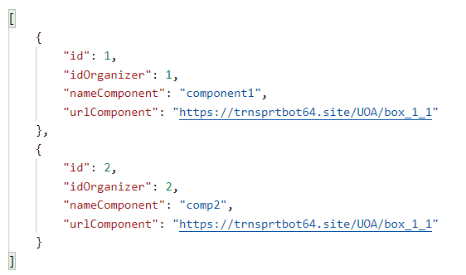
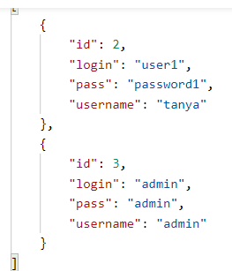
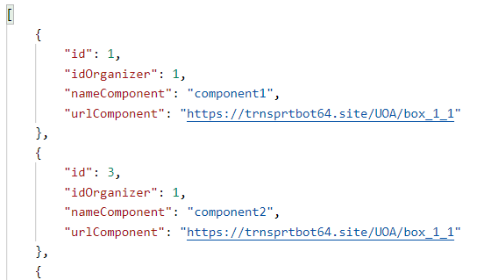
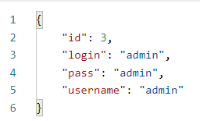
Java

Slide 7
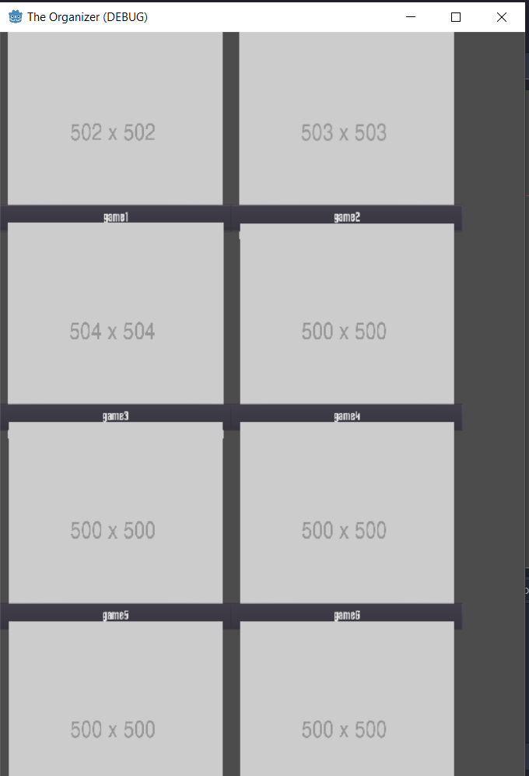
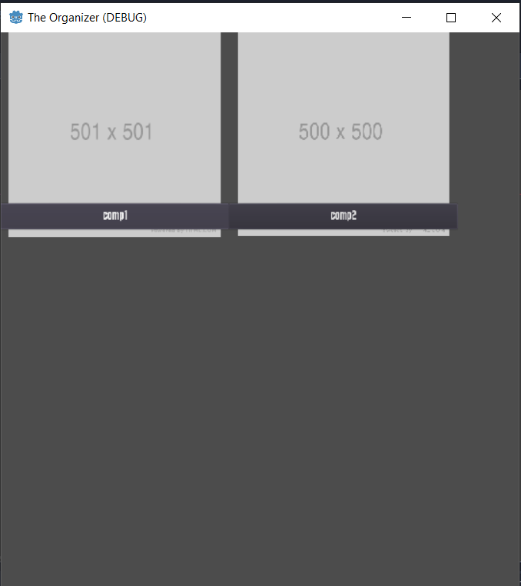
Godot Engine, GDScript
Что было сделано (Фронтенд 2D)
Теперь приложение правильно обращается к базе данных для получения и подгрузки фотографий игр и органайзеров на соответствующих сценах
Всё ещё необходимо правильно отрегулировать положение и изменение размеров элементов в соответствии с изменением разрешения экрана

Slide 8
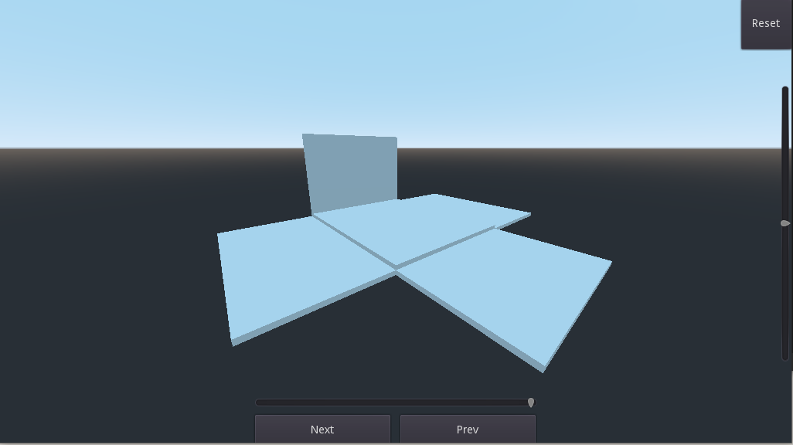
Что было сделано (Фронтенд 3D)
Загрузка модели
Вращения модели
Приближение и отдаление камеры
Воспроизведение анимации по шагам
Изменение скорости анимации
Восстановление стартового состояния камеры

Slide 9
Что запланировано на 7.11-20.11

Slide 10
Состав команды
Елесина Татьяна – ответственная за бэкенд
Левитан Олег – ответственный за 2D фронтэнд
Яшин Егор – ответственный за 3D фронтэнд

Slide 11
Использованные источники
https://spring.io/guides
https://docs.godotengine.org/en/stable/

